Slide 1
2021北昌國小
麥哲倫探索築夢計畫
破風168公里
五信6號 三忠2號
宋煦 宋霈

Slide 2
目次
01
動機
07
第一天花蓮-瑞穗
02
目的
08
第二天瑞穗-池上
03
行前規劃-路線規劃
09
第三天池上-台東
04
行前規劃-體能計畫
10
挑戰成功
05
行前規劃-裝備檢查
11
困難點
06
出發!破風168!
12
學習與成長
13
感謝的話

Slide 3
動機
我們喜歡運動，
運動是我們生活的一部分。
想要利用暑假期間，
用騎單車的方式，
從花蓮太昌出發，終點是台東外公家，
來完成自我體能挑戰!

Slide 4
增加
體能
挑戰
毅力
與外公相聚
考驗
兄弟
團結力
幫爸爸圓夢
目的

Slide 5
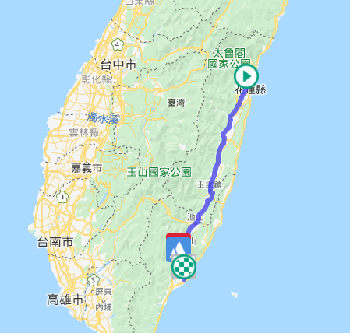
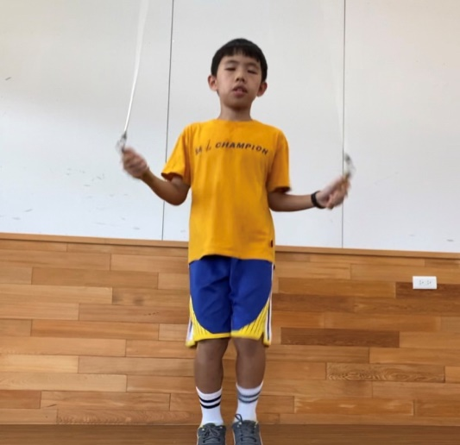
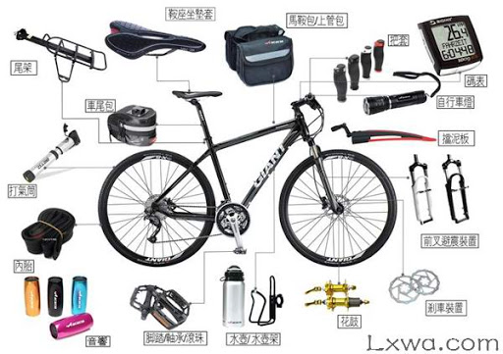
行前規劃
路線規劃
體能訓練
配備檢查
1.行車路線安排
2.確認地形狀況
3.設定中途休息站
1.腿部肌耐力訓練
2.心肺耐力訓練
3.騎車上路訓練
4.雨天騎車訓練
1.自行車設備檢查
2.保母車資源準備

Slide 6
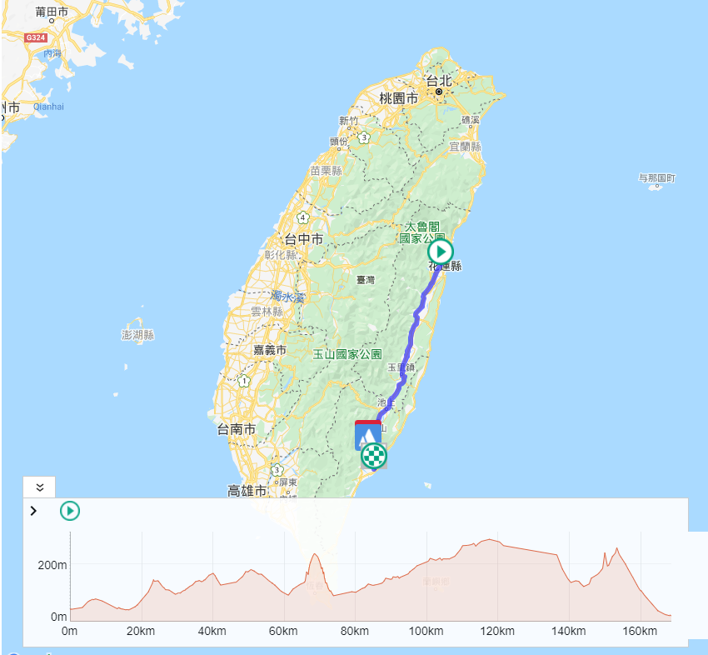
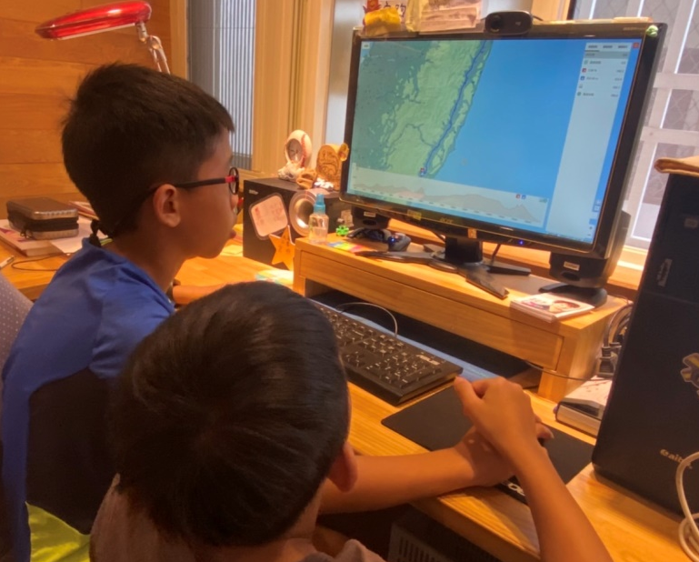
行前規劃-路線規劃
我們利用了xplova網站來設定花蓮到台東的路線。
1.了解路線的海拔高度。
2.找出高挑戰度的上坡路段。
3.安排休息點。
海拔高度圖

Slide 7
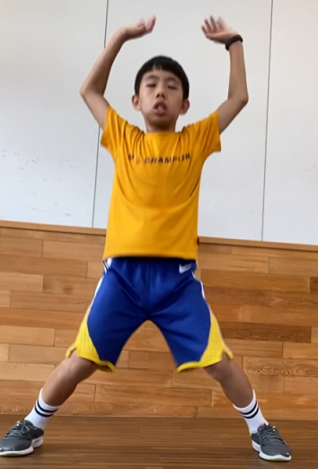
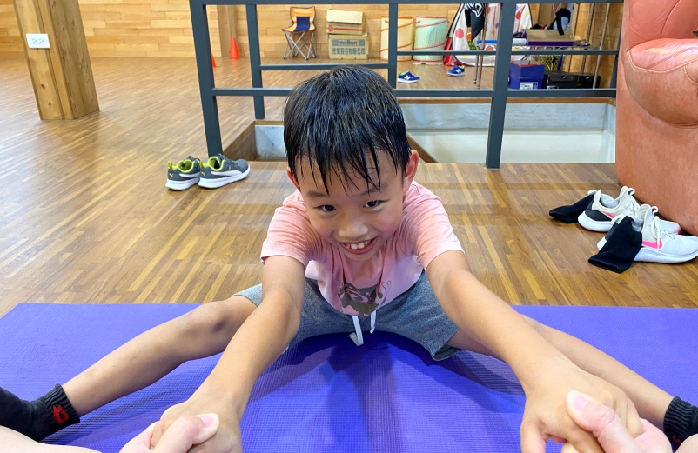
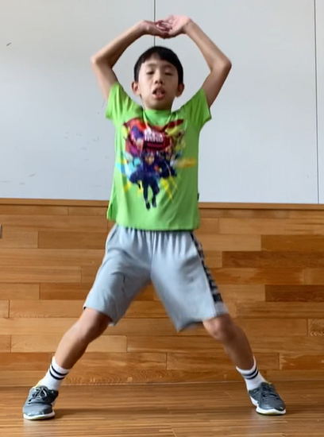
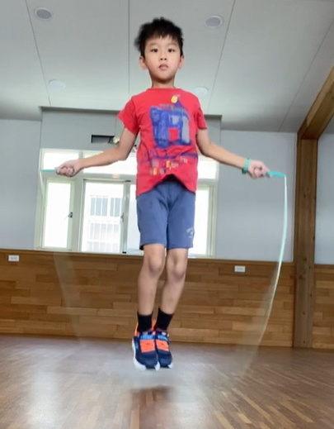
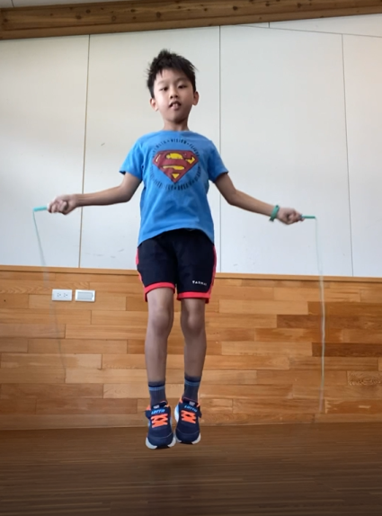
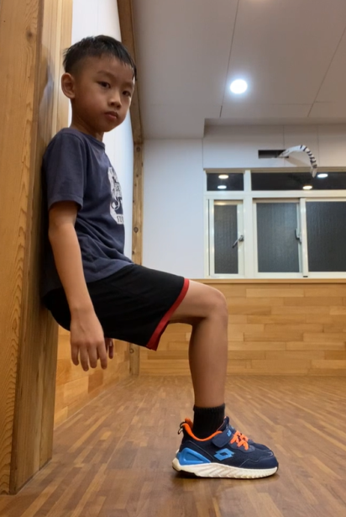
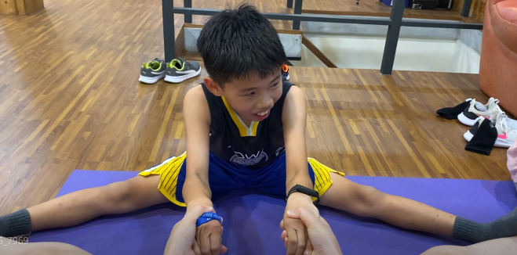
行前規劃-體能訓練
暑假開始後，每天進行腿部及心肺耐力訓練，訓練項目有跳繩、跑步、開合跳、深蹲、伏地挺身、拉筋……等。
Notes:
Ya!
Ya!
Ya!
Ya!

Slide 8
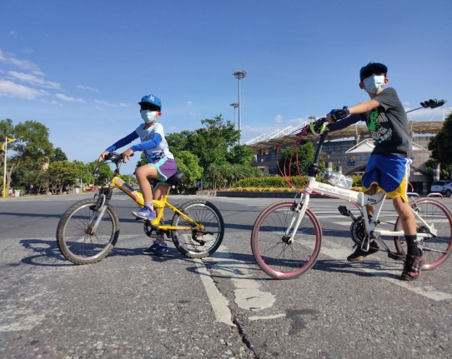
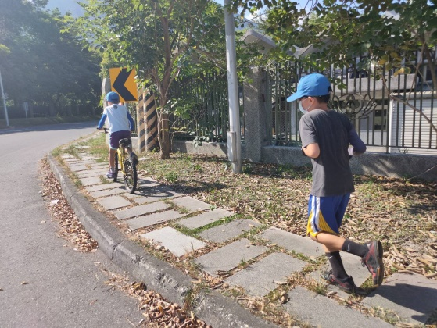
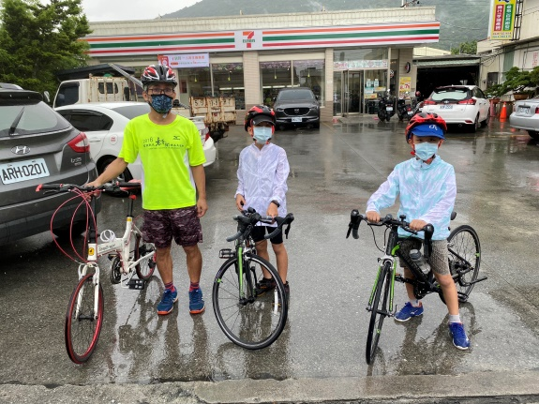
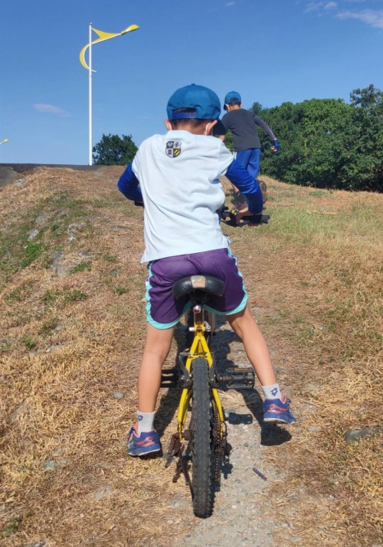
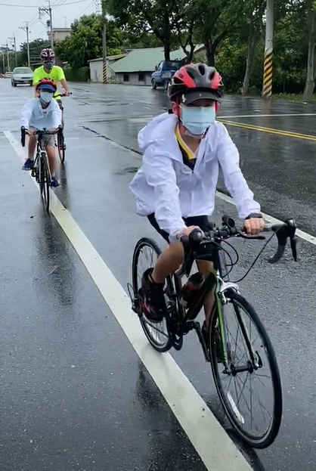
行前規劃-體能訓練
出發前兩週，不定期上路進行騎車訓練。
跟車、上坡訓練
雨天騎車訓練
Notes:
Ya!
Ya!
Ya!
Ya!

Slide 9
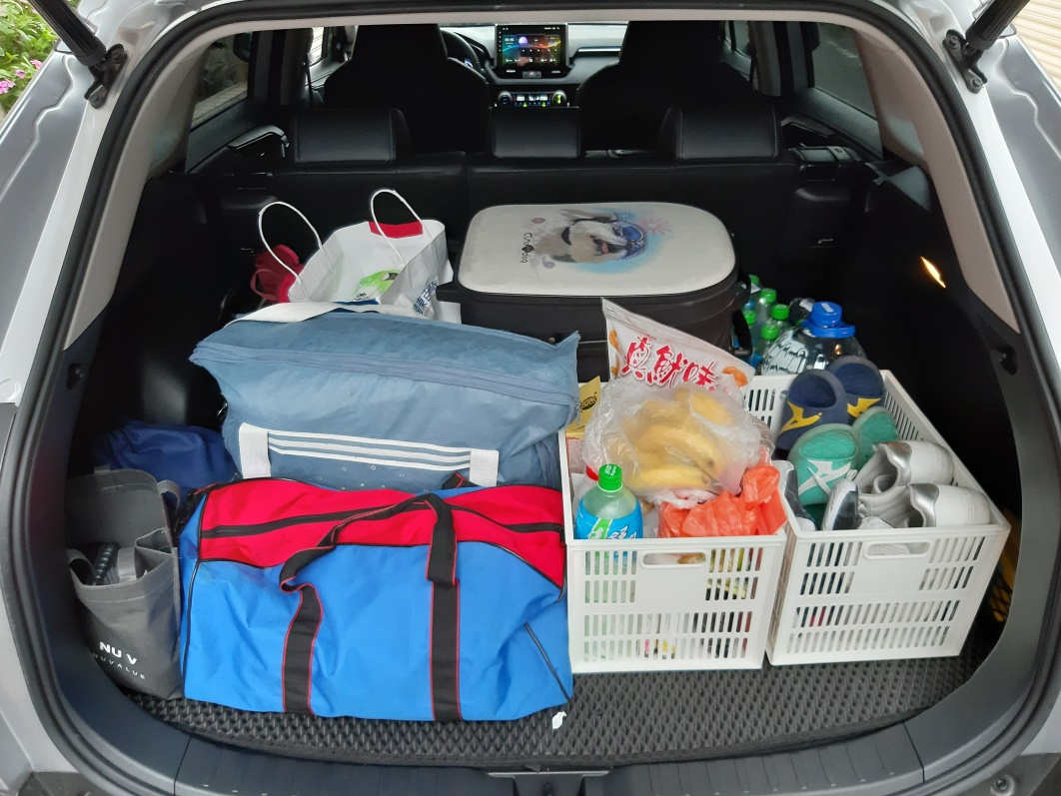
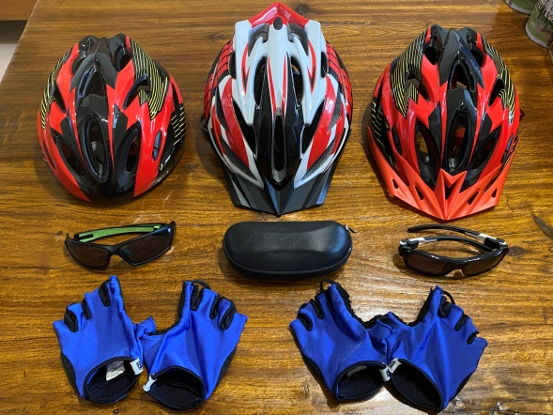
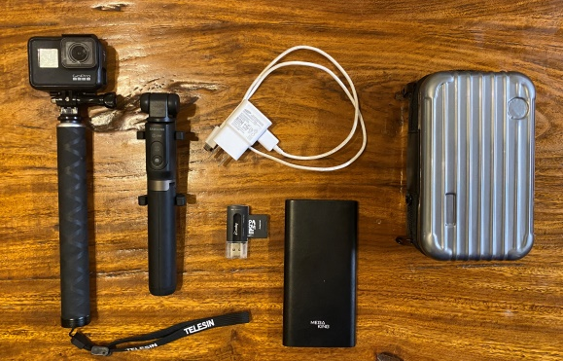
行前規劃-裝備檢查
騎車裝備
換洗衣物
打氣筒
飲用水
睡覺少不了的好夥伴
攝影裝備
防曬用品、雨具、備用藥品
能量補給品

Slide 10
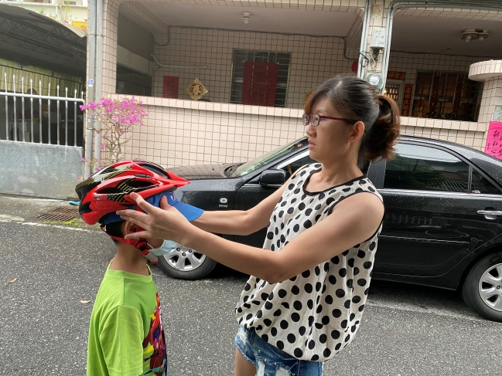
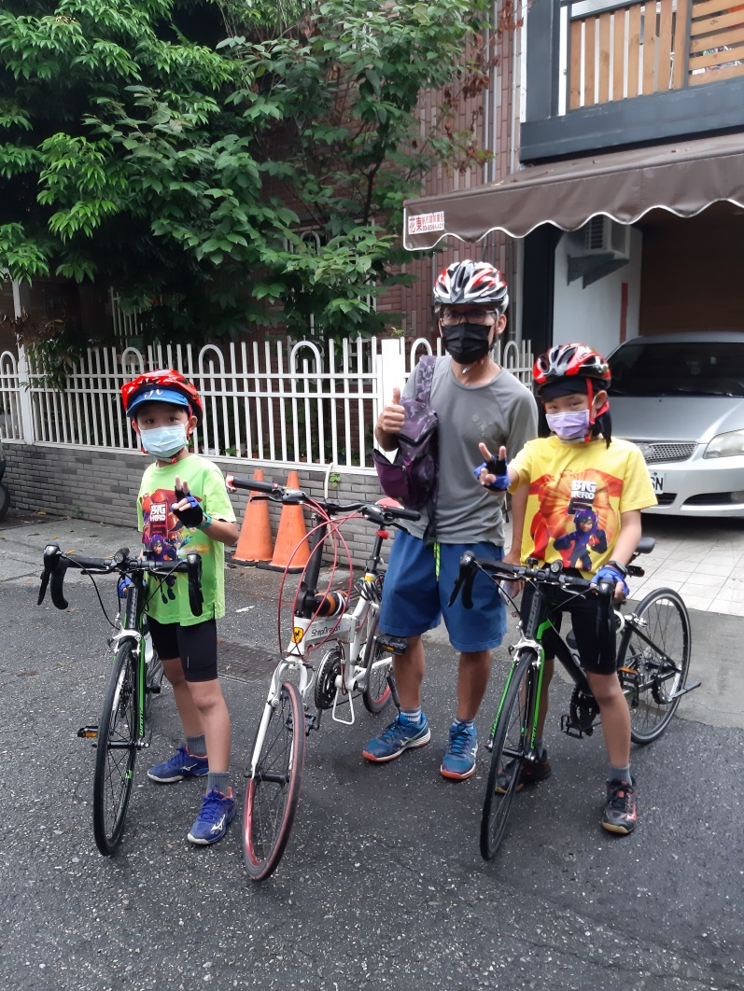
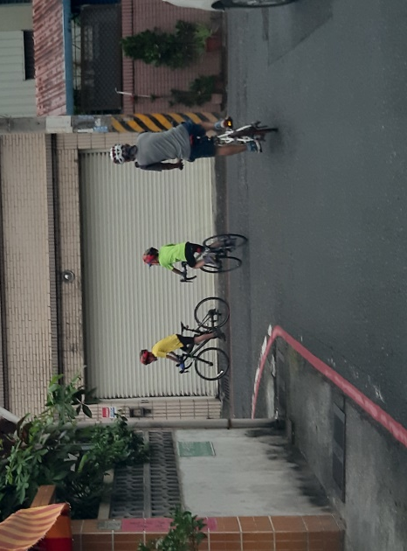
出發!破風168!
離開巷口，
開啓旅程了
安全很重要，調整裝備中。
在家門口拍張照留念，準備出發囉!

Slide 11
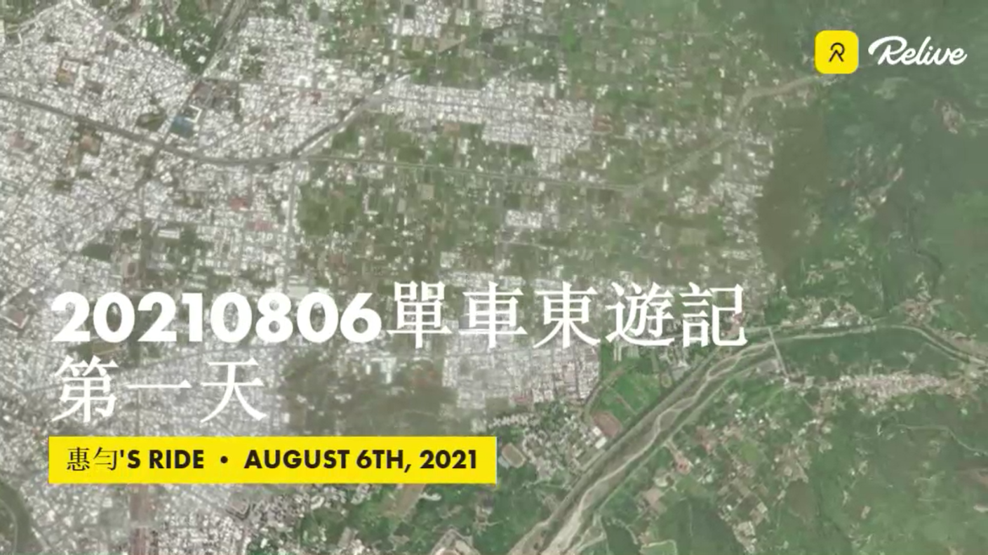
第一天 花蓮-瑞穗
我們利用 APP來記錄騎車過程。

Slide 12
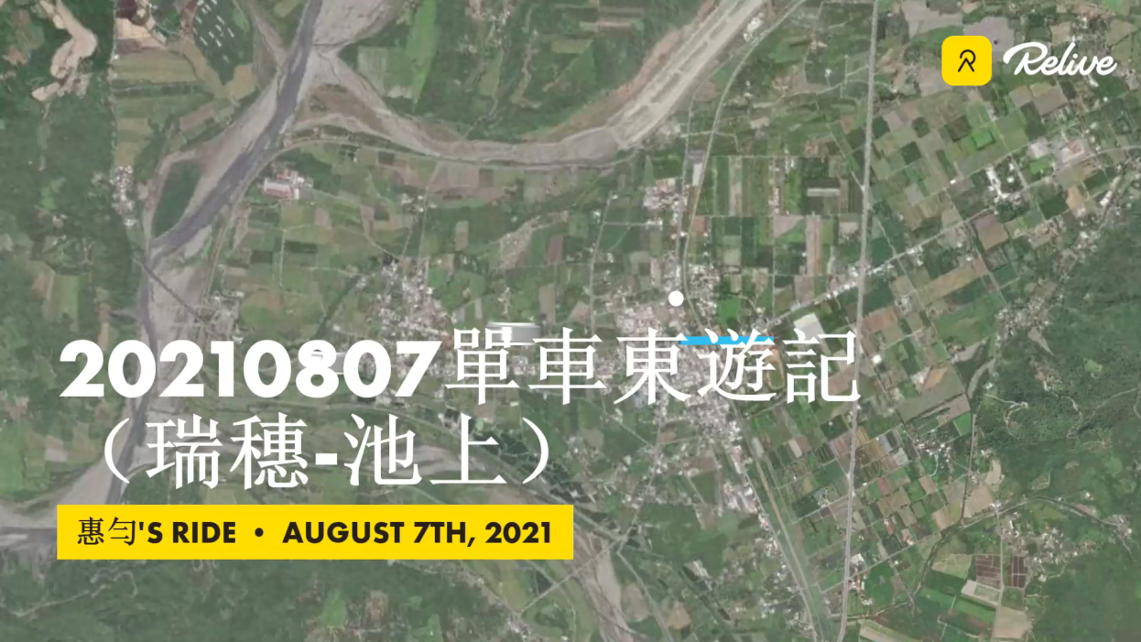
第二天 瑞穗-池上
我們利用 APP來記錄騎車過程。

Slide 13
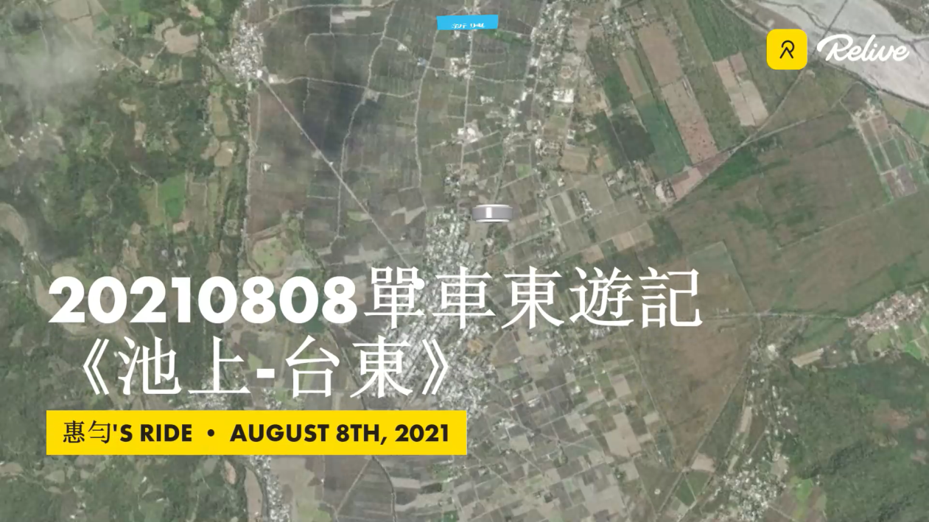
第三天 池上-台東
我們利用 APP來記錄騎車過程。

Slide 14
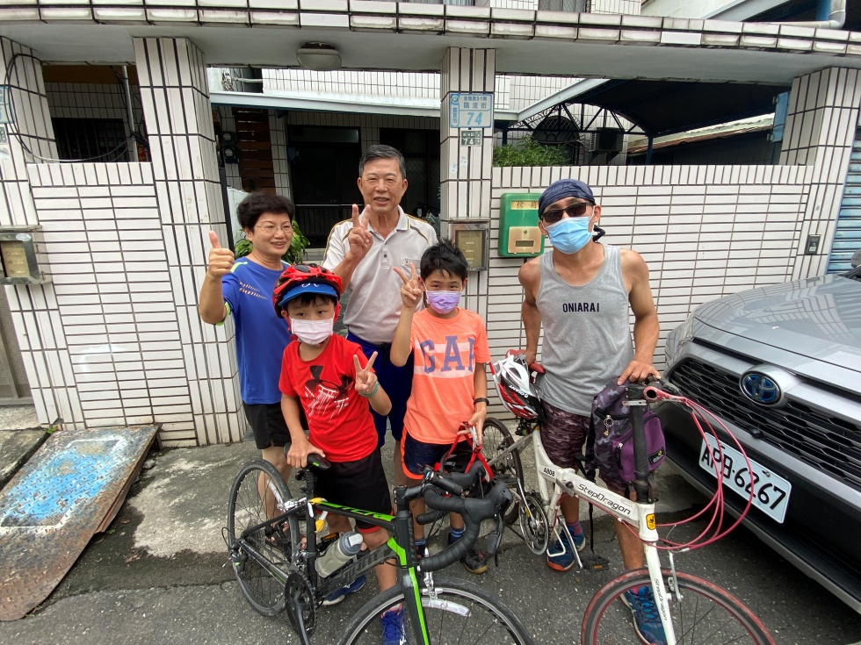
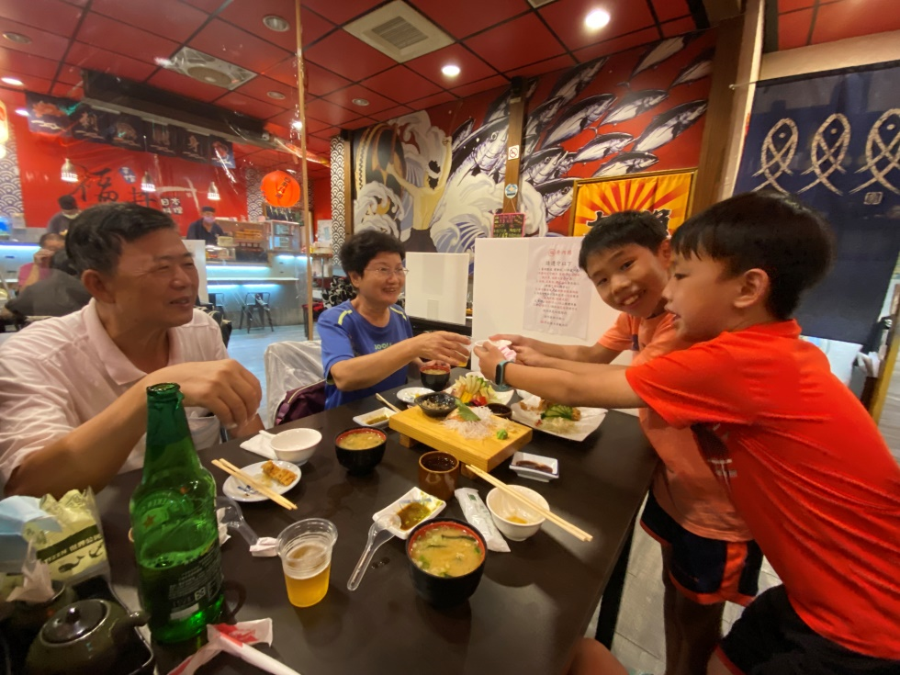
挑戰成功-與阿公共進晚餐
阿公為我們感到驕傲!!
祝阿公父親節快樂!!

Slide 15
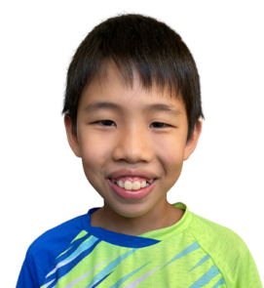
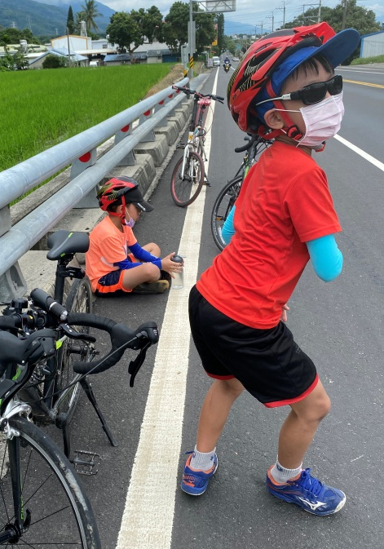
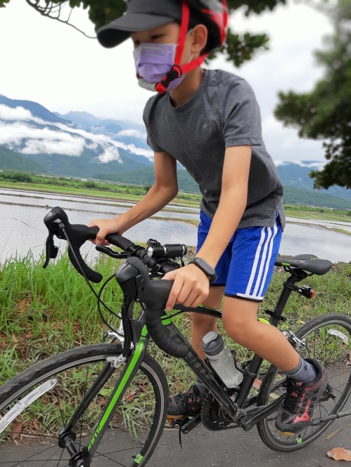
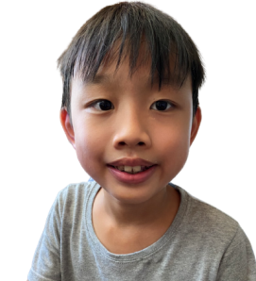
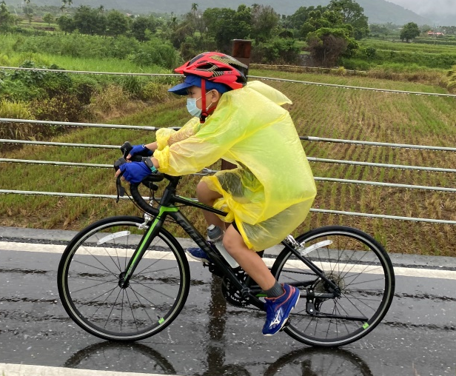
困難點
有幾次上下坡時，地上的小葉欖仁果實讓車輪打滑，十分危險。但是最大的考驗是和情緒化的弟弟一起合作完成這件大事，每次他的脾氣一來，就會失去理智成為豬隊友，讓我十分苦惱。
我摔車了，弟弟還跳蠟筆小新舞!
上坡路段，站起來抽車，好吃力!
我覺得天氣是最大的挑戰。天氣太炎熱會讓我煩躁，所以我會加速前進讓風變大。另外，雨天穿雨衣騎車也很不舒服，我的鞋子全都進水了，而且車子容易打滑，所以我會更專注騎車來預防危險發生。
艷陽天，好熱呀!
下雨天，黏呀黏!

Slide 16
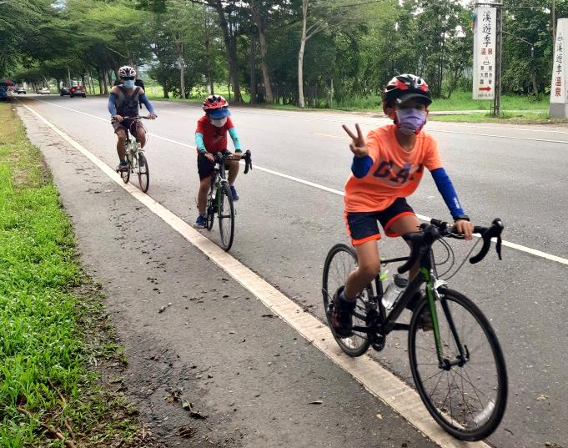
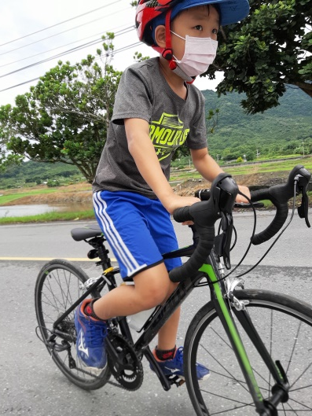
學習與成長
這趟旅程我擔任領導車隊的破風手。我除了要注意路況，還要隨時關心後方的弟弟和爸爸是否有跟上，在在都考驗著我的體力和智慧，也讓我感受到……
只要努力克服挑戰，沒有完成不了的事情!!
我是專業的破風手!
上坡路段又來了，衝呀!
腳再酸，我也不停!
爸爸媽媽原先都不看好我可以騎完全程，但是我做到了!
原來我一天可以騎60公里，而且在遇到上坡很累、很喘時，
也沒有停下來休息……
我很喜歡沒有放棄、堅持下去的自己!!

Slide 17
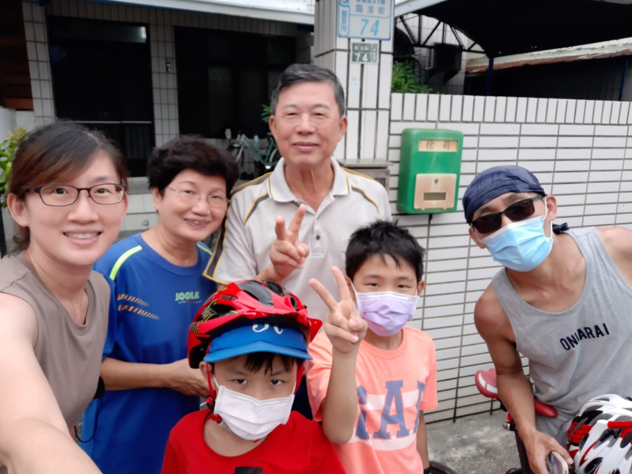
感謝的話
很高興再次完成麥哲倫挑戰，
謝謝家人陪伴我們成長，
一起創造美好的回憶……
我們將會帶著麥哲倫精神
勇敢追夢!永不放棄!

Slide 18
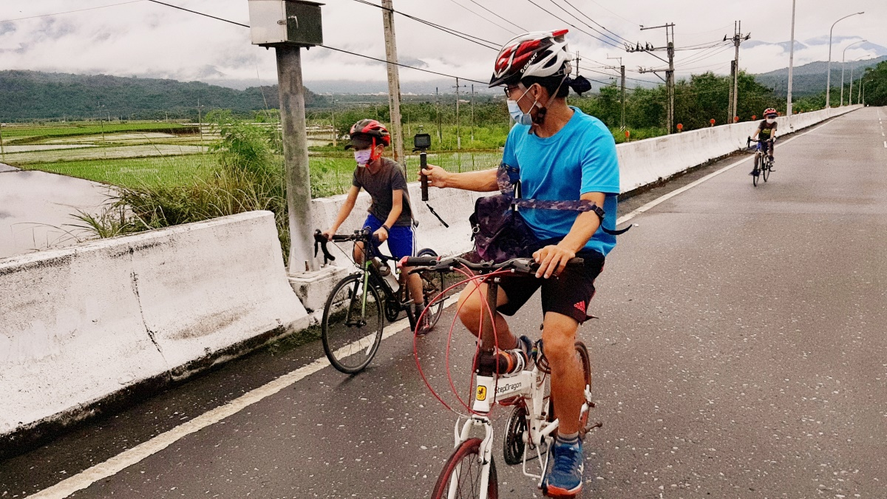
是保鑣，也是攝影師!
爸爸，辛苦了!!
謝謝大家的聆聽

